Slide 1




CHÀO MỪNG
CÁC EM ĐẾN VỚI TIẾT HỌC
Giáo viên:

Slide 2


KHỞI ĐỘNG
Nêu tên một truyện kể về nguồn gốc loài người trong kho tàng văn học dân gian Việt Nam hoặc văn học nước ngoài mà em biết.
Trong truyện kể đó, sự ra đời của loài người có điều gì kỳ lạ?

Slide 3
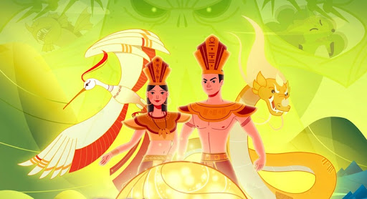
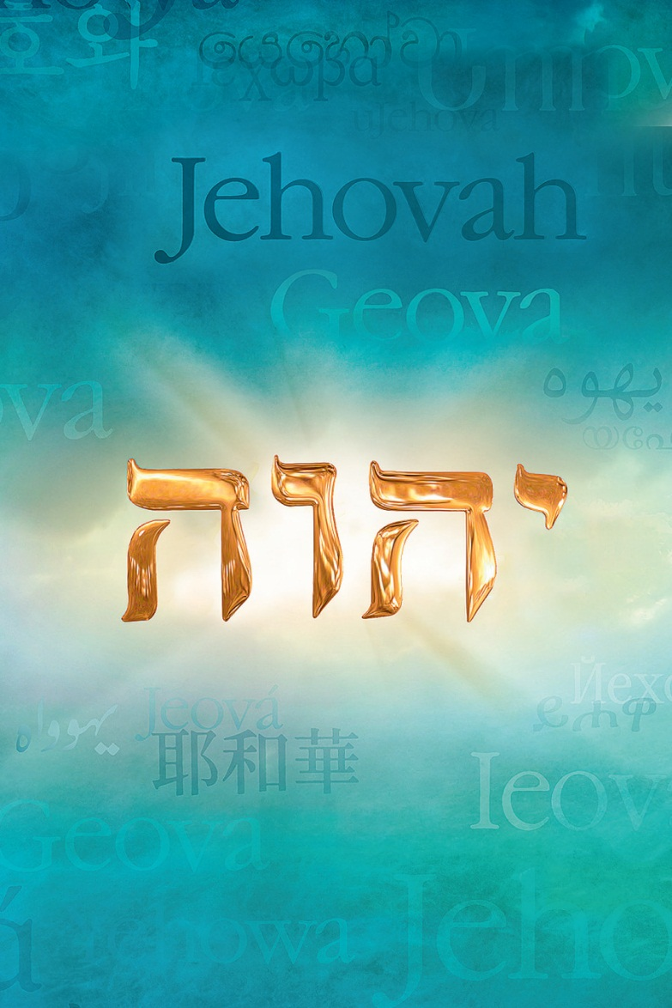

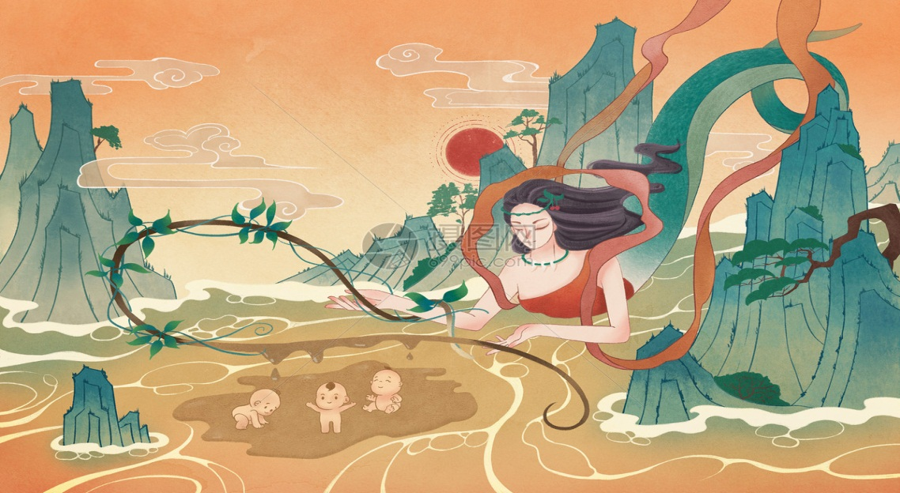
Một vài truyện kể về nguồn gốc loài người
Nhìn tranh, nêu tên truyện kể nguồn gốc.
Kinh Thánh – Jehovah sáng tạo thế gian
Con Rồng cháu Tiên
Truyền thuyết Nữ Oa

Slide 4
Đọc một bài thơ hoặc đoạn thơ viết về tình cảm gia đình mà em biết.

Slide 5


Tiết 18-19
CHUYỆN CỔ TÍCH VỀ LOÀI NGƯỜI
(Xuân Quỳnh)

Slide 6
NỘI DUNG BÀI HỌC
Tác giả, tác phẩm
Tác giả
Đọc hiểu văn bản
Tổng kết
Nghệ thuật
Nội dung
Tìm hiểu chung
Tìm hiểu chi tiết
Thế giới trước khi trẻ con ra đời
Thế giới sau khi trẻ con ra đời
Tác phẩm

Slide 7
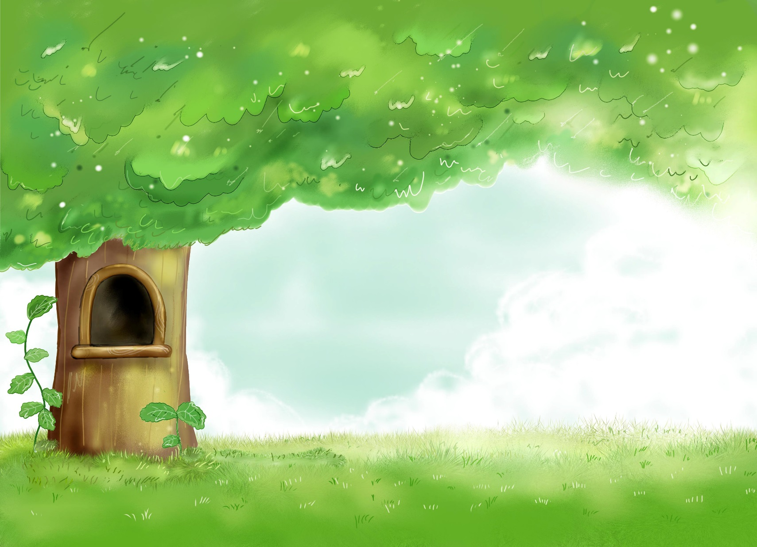



I
Tác giả, tác phẩm

Slide 8
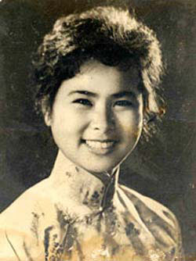
Đọc SGK, nêu những thông tin cơ bản về nhà thơ Xuân Quỳnh
1.Tác giả
- Tên thật: Nguyễn Thị Xuân Quỳnh.
Năm sinh – năm mất: 1942 – 1988.
Quê quán: La Khê – Hà Đông – Hà Tây (Hà Nội).

Slide 9
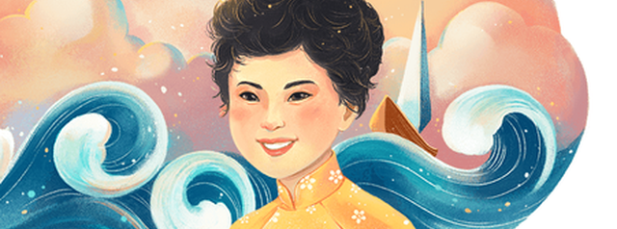
Được truy tặng Giải thưởng Hồ Chí Minh về văn học nghệ thuật

Slide 10


Nêu những hiểu biết của em về bài thơ “Chuyện cổ tích về loài người”: xuất xứ, thể loại, phương thức biểu đạt, bố cục.

Slide 11


2. Tác phẩm
- Xuất xứ: Chuyện cổ tích về loài người được rút ra từ tập thơ Lời ru trên mặt đất

Slide 12
- Thể loại: Thơ năm chữ
- Phương thức biểu đạt: trữ tình kết hợp tự sự và miêu tả;
- Bố cục: 2 phần
+ Phần 1: Khổ 1: Thế giới trước khi trẻ con ra đời;
+ Phần 2: Còn lại: Thế giới sau khi trẻ con ra đời

Slide 13
II
Đọc hiểu
văn bản

Slide 14









HƯỚNG DẪN ĐỌC
Nhấn mạnh vào những đoạn kể về sự xuất hiện của sự vật, con người
Đọc giọng nhẹ nhàng, chan chứa tình cảm
Chú ý kết hợp Theo dõi và Hình dung

Slide 15

II. TÌM HIỂU CHI TIẾT
Trời sinh ra trước nhất
Chỉ toàn là trẻ con
Trên trái đất trụi trần
Không dáng cây ngọn cỏ
Mặt trời cũng chưa có
Chỉ toàn là bóng đêm
Không khí chỉ màu đen
Chưa có màu sắc khác
1. Thế giới trước khi trẻ con ra đời

Slide 16
Thế giới trước và sau khi có sự xuất hiện của trẻ em đã có sự thay đổi.
Em hãy nêu những sự thay đổi đó.

Slide 17

Trời được sinh ra đầu tiên.
Chỉ toàn là trẻ con
Chưa có cây cối, ánh sáng, màu sắc.
Tất cả mới chỉ là một màu đen.

Slide 18
II. TÌM HIỂU CHI TIẾT
Mắt trẻ con sáng lắm
Nhưng chưa thấy gì đâu!
Mặt trời mới nhô cao
Cho trẻ con nhìn rõ
…
Đám mây cho bóng rợp
Trời nắng mây theo che
Khi trẻ con tập đi
Đường có từ ngày đó.
Thế giới sau khi trẻ con ra đời

Slide 19

2.1. Thế giới sau khi trẻ con ra đời
Sự biến đổi
b. Vai trò của sự xuất hiện các thành viên trong gia đình đối với trẻ em
+ Thiên nhiên:
Mặt trời bắt đầu nhô cao → ánh sáng xuất hiện → bắt đầu có màu sắc và sự sống của muôn loài:
Màu sắc:
Loài vật:
Sự vật:

Slide 20
Màu sắc:
màu xanh của cỏ cây, màu đỏ của hoa.
Loài vật:
chim hót.
Sự vật:
gió, sông, biển, đám mây, con đường.
Vì trẻ em mà thế giới đã thay đổi, điều đó nói lên ý nghĩa gì của trẻ em đối với thế giới?
→ Trẻ em là trung tâm của thế giới, là tương lai của thế giới.

Slide 21
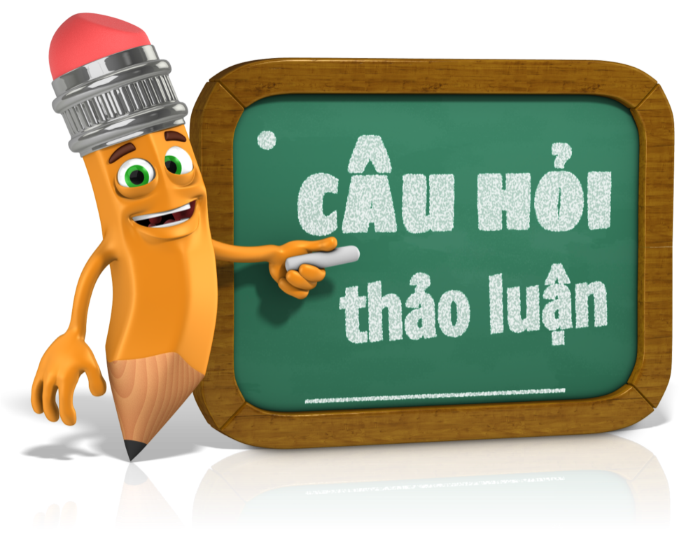
NHÓM 1. Món quà tình cảm nào mà theo nhà thơ, chỉ có mẹ mới đem đến được cho trẻ? Những điều tốt đẹp nào được người mẹ gửi gắm qua lời ru?
NHÓM 2. Bà đã kể cho trẻ nghe những câu chuyện gì? Điều bà muốn gửi gắm trong những câu chuyện đó là gì?
NHÓM 3. Tìm những từ ngữ, hình ảnh nói về bố. Theo em, nét riêng trong tinh cảm của bố danh cho trẻ là gì?
NHIỆM VỤ CHUNG: Mỗi thành viên trong gia đình cho trẻ những điều khác nhau. Từ đây, em rút ra được điều gì?

Slide 22
Khổ thơ 3
Nhưng còn cần cho trẻ
Tình yêu và lời ru
Cho nên mẹ sinh ra
Để bế bồng chăm sóc
Mẹ mang về tiếng hát
Từ cái bống cái bang
Từ cái hoa rất thơm
Từ cánh cò rất trắng
Từ vị gừng rất đắng
Từ vết lấm chưa khô
Từ đầu nguồn cơn mưa
Từ bãi sông cát vắng...

Slide 23
Khổ thơ 4
Biết trẻ con khao khát
Chuyện ngày xưa, ngày sau
Không hiểu là từ đâu
Mà bà về ở đó
Kể cho bao chuyện cổ:
Chuyện con cóc, nàng tiên
Chuyện cô Tấm ở hiển
Thằng Lý Thông ở ác...
Mái tóc bà thì bạc
Con mắt bà thì vui
Bà kể đến suốt đời
Cũng không sao hết chuyện

Slide 24
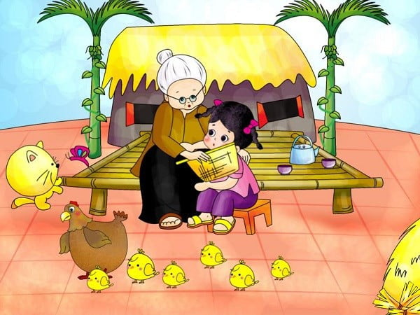
Qua những câu chuyện và giọng kể trìu mến, bà gửi gắm bài học về lối sống nhân hậu, ở hiền gặp lành

Slide 25
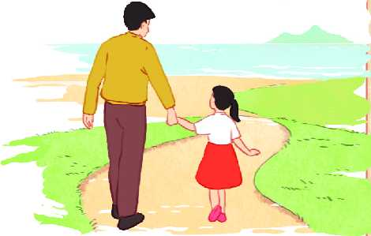
Khổ thơ 5
Muốn cho trẻ hiểu biết
Thế là bố sinh ra
Bố bảo cho biết ngoan
Bố dạy cho biết nghĩ
Rộng lắm là mặt bể
Dài là con đường đi
Núi thì xanh và xa
Hình tròn là trái đất

Slide 26



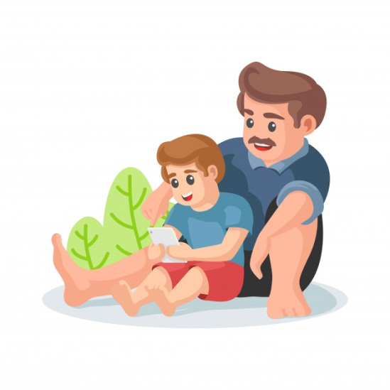
- Hình ảnh người bố:
+ Bố dạy cho biết ngoan, biết nghĩ, truyền dạy tri thức về thiên nhiên và cuộc sống
+ Giúp trẻ trưởng thành về trí tuệ, là người thầy, là chỗ dựa vững chắc trong cuộc đời

Slide 27
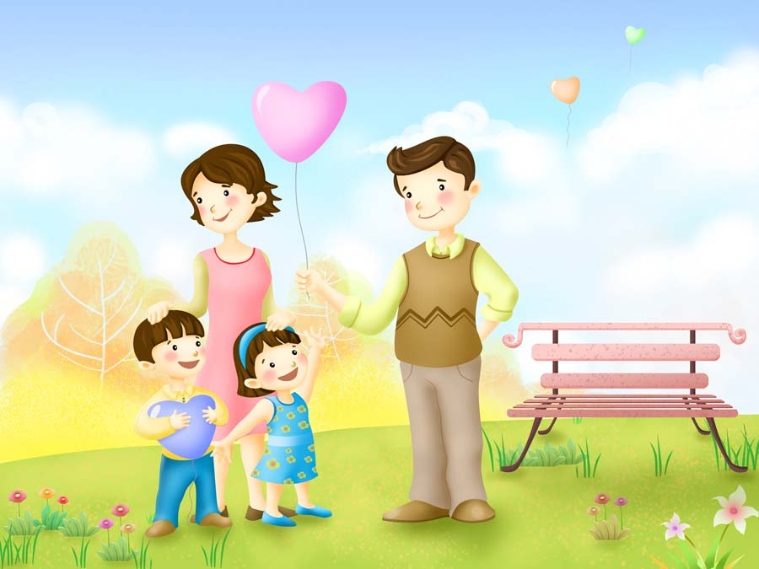
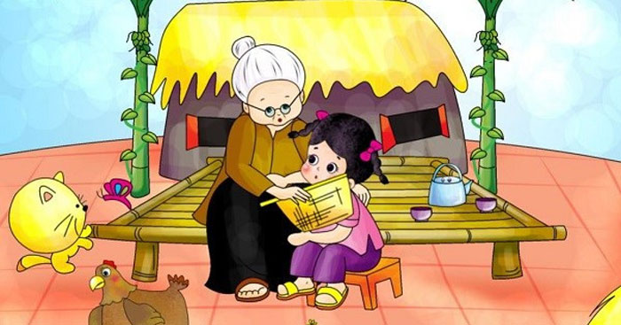
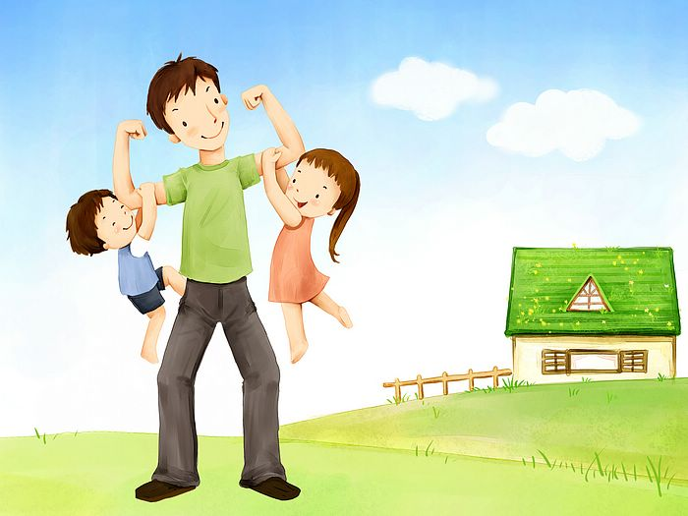
2.1. Thế giới sau khi trẻ con ra đời
+ Bà và mẹ: tình cảm, sự yêu thương chăm sóc, lời ru, câu chuyện cổ tích
+ Bố cho hiểu biết, bố là biểu hiện của lý trí, thay vì tình cảm → vừa nghiêm khắc vừa yêu thương.
➔ Mỗi thành viên trong gia đình đều yêu thương, quan tâm đến trẻ. Nhưng mỗi người lại có cách thể thiện tình yêu và vai trò riêng đối với trẻ.
Sự biến đổi
b. Vai trò của sự xuất hiện các thành viên trong gia đình đối với trẻ em

Slide 28

Khổ thơ 6
Chữ bắt đầu có trước
Rồi có ghế có bàn
Rồi có lớp có trường
Và sinh ra thầy giáo...
Cái bảng bằng cái chiếu
Cục phấn từ đá ra
Thầy viết chữ thật to:
“Chuyện loài người” trước nhất.

Slide 29
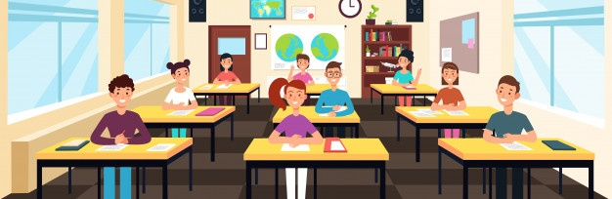

- Hình ảnh mái trường:
+ Những hình ảnh thân thương, bình dị: Chữ, lớp, bàn ghế, phấn, bảng….
+ Nơi nuôi dưỡng ước mơ, hiểu biết, giúp trẻ trưởng thành với sự tận tụy của người thầy

Slide 30

3. Đặc sắc nghệ thuật
- Giống với những truyện cổ khác: đều có những yếu tố hoang đường, kỳ ảo; đều nói về nguồn gốc của loài người;
- Điểm khác biệt của nhà thơ Xuân Quỳnh:
+ Không phải người lớn được sinh ra trước mà là trẻ con
+ Cách kể mang nét độc đáo, gần gũi với ca dao, tưởng phi lý nhưng lại rất đúng: Có trẻ con rồi người lớn mới trở thành bậc ông bà, cha mẹ: Sinh con rồi mới sinh cha, sinh cháu trong nhà rồi mới sinh ông.

Slide 31
III
Tổng kết

Slide 32
Nghệ thuật
- Nhịp 3/2 hoặc 2/3 → tạo âm điệu nhịp nhàng như thủ thỉ, tâm tình, gần gũi với trẻ em.
- Yếu tố tự sự trong thơ.
➔ Thơ trữ tình kết hợp yếu tố tự sự và các màu sắc hoang đường, kỳ ảo.
- Mạch thơ tuyến tính.

Slide 33
2. Nội dung
Chuyện cổ tích về loài người là một bài thơ tưởng tượng hư cấu về nguồn gốc của loài người hướng con người chú ý đến trẻ em.
Bài thơ tràn đầy tình yêu thương, trìu mến đối với con người, trẻ em; hướng người đọc dành tình cảm, những điều tốt đẹp nhất cho trẻ.

Slide 34
IV
Luyện tập

Slide 35


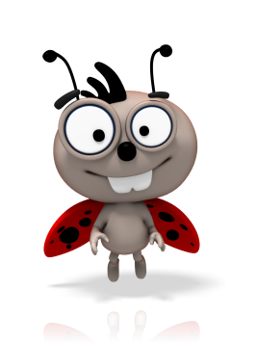
Có 12 câu hỏi dạng trắc nghiệm
Thời gian suy nghĩ và trả lời là 10 giây
Trả lời chính xác để nhận điểm cộng

Slide 36


Chuyện cổ tích về loài người thuộc thể loại gì?
A. Thơ bốn chữ
B. Thơ năm chữ
C. Thơ sáu chữ
D. Thơ tự do

Slide 37

Trong văn bản, ai là người được sinh ra đầu tiên?
A. Trẻ con
B. Cha
C. Mẹ
D. Bà

Slide 38

Biện pháp tu từ gì được sử dụng trong các câu: “Lá cỏ bằng sợi tóc/ Cái hoa bằng cái cúc”?
A. Nhân hóa
B. So sánh
C. Đảo ngữ

Slide 39

Âm thanh của tiếng chim hót được truyền đi nhờ cái gì?
A. nhờ trẻ em
B. nhờ chú chim
C. nhờ không khí
D. những làn gió

Slide 40

Biển đã sinh ra cái gì cho trẻ con đi khắp?
A. Những cánh buồm
B. Những chiếc thuyền
C. Những làn sóng
D. Những dòng sông

Slide 41

Vì sao người mẹ được sinh ra?
A. Để cho trẻ hiểu biết
B. Để giúp trẻ tập đi
C. Để cho trẻ tình yêu và lời ru
D. Để cho trẻ những câu chuyện kể

Slide 42

Những hình ảnh nào xuất hiện trong lời ru của người mẹ?
A. Hoa, con đường, cánh cò…
B. Hoa, cánh cò, vị gừng…
C. Cô Tấm, cái bống cái bang…
D. Vết lấm, cơn mưa, bãi sông…

Slide 43

Bố sinh ra chủ yếu giúp trẻ những gì?
A. Để dạy trẻ lối sống yêu thương nhân hậu
B. Để cho trẻ đi khắp nơi
C. Để bế bồng và chăm sóc
D. Dạy trẻ hiểu biết, biết ngoan và biết nghĩ

Slide 44

Người bà đã nhắc đến câu chuyện cổ tích nào cho cháu nghe?
A. Tấm Cám, Thạch Sanh
B. Tấm Cám, Sọ Dừa
C. Thạch Sanh, Cây khế
D. Sọ Dừa, Cây khế

Slide 45

Thầy giáo đã viết chữ gì đầu tiên?
A. “Chuyện cổ tích”
B. “Chuyện loài người”
C. “Nguồn gốc loài người”
D. “Chuyện cổ tích về loài người”

Slide 46

VẬN DỤNG:
Viết đoạn văn (khoảng 5 – 7 câu) thể hiện cảm xúc của em về một đoạn thơ mà em yêu thích trong bài thơ Chuyện cổ tích về loài người.

Slide 47
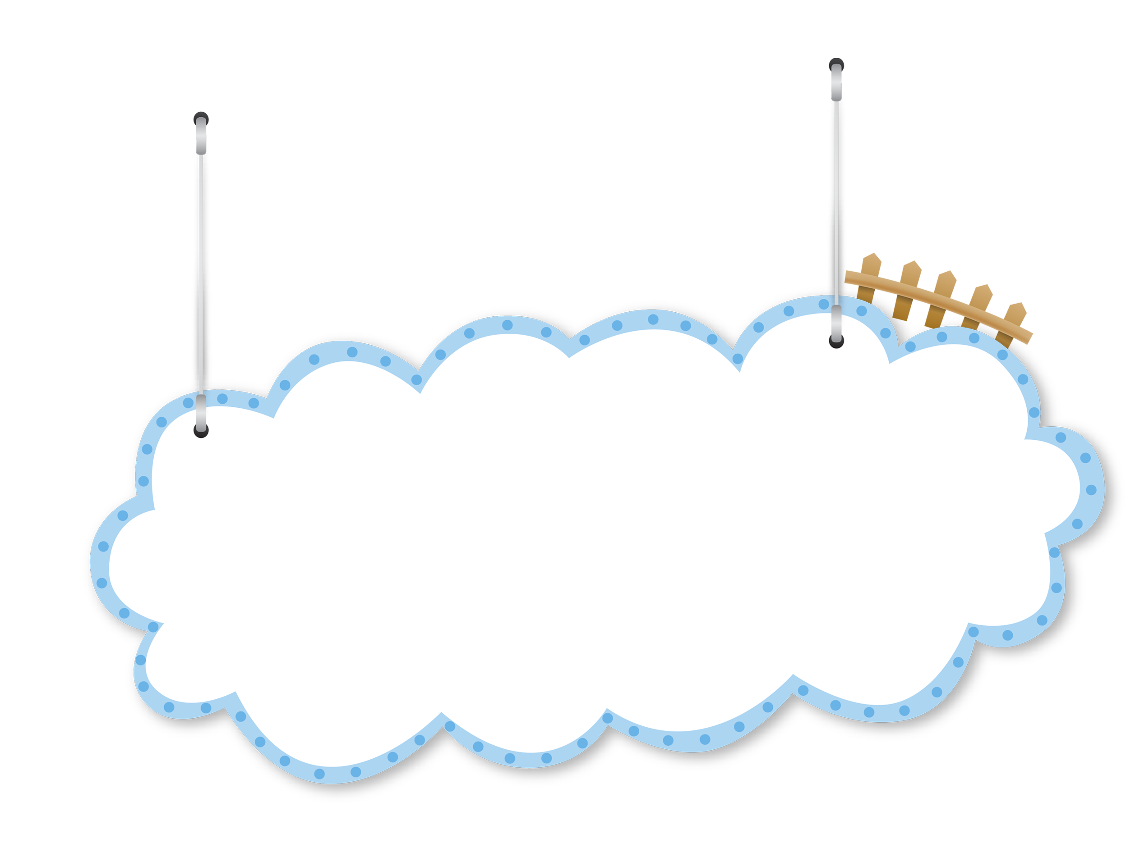

DẶN DÒ
Hoàn thành bài tập
Chuẩn bị Thực hành Tiếng Việt

Slide 48














HẸN GẶP LẠI CÁC EM TRONG TIẾT HỌC SAU!

